Slide 1
Gambaran umum PENGELOLAAN BMD
PP 27/2014 & PERMENDAGRI 19/2016

Slide 2
OUTLINE
Apa masalah pokok pengelolaan BMD? Apakah sudah menjadi perhatian dan prioritas pejabat Pemda?
Apa masalah pokok penyusunan rencanan kebutuhan BMD?
Apa tujuan penetapan/pengalihan status penggunaan BMD (PSP)? Dari sisi kewenangan, administrasi dan pemeliharaan-keamanan?
Bagaimana mengoptimalkan pemanfaatan BMD? Apa beda sewa PP 27/14 dengan Retribusi Pemakaian Kekayaan Daerah UU 28/09?
Apa masalah pokok penghapusan BMD

Slide 3
Perencanaan Kbtuhan dan penganggaran
pembinaan, pngwsan dan pengendalian.
pengadaan
Pnatausahaan
Penggunaan
Penghapusan
Pemanfaatan
Pemusnahan
pengamanan dan pemeliharaan
Pemindah tanganan
Penilaian
Pasal 3(2) PP 27/2014

Slide 4
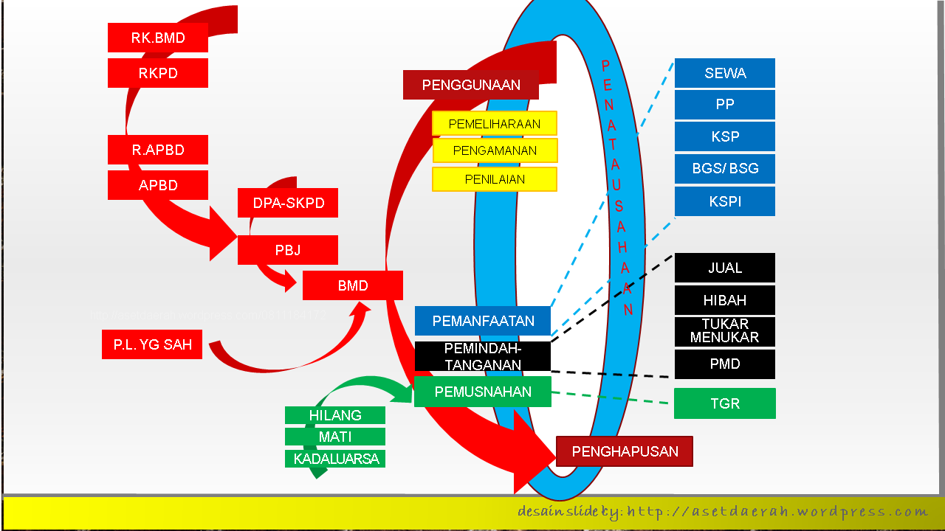

Slide 5
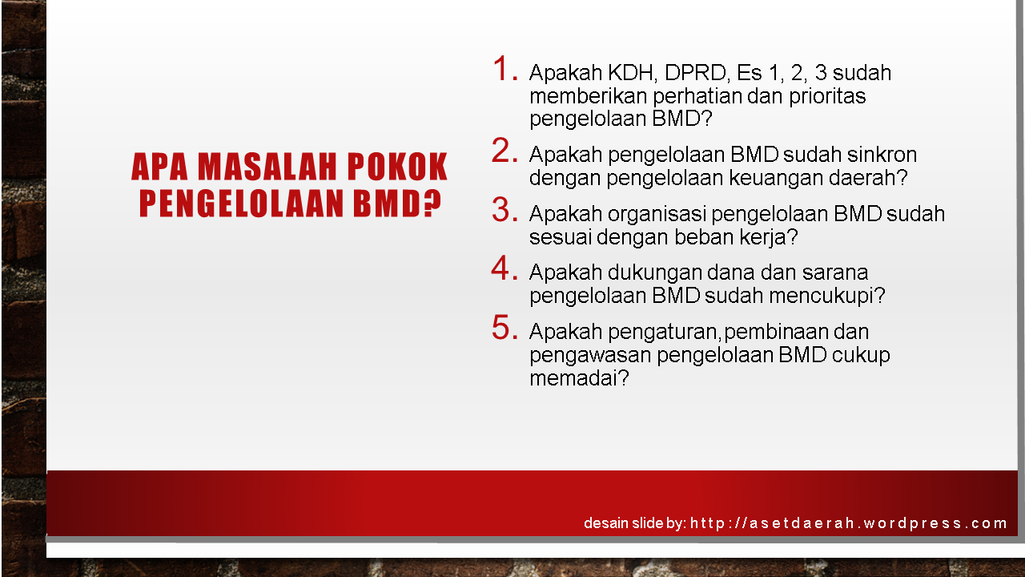

Slide 6
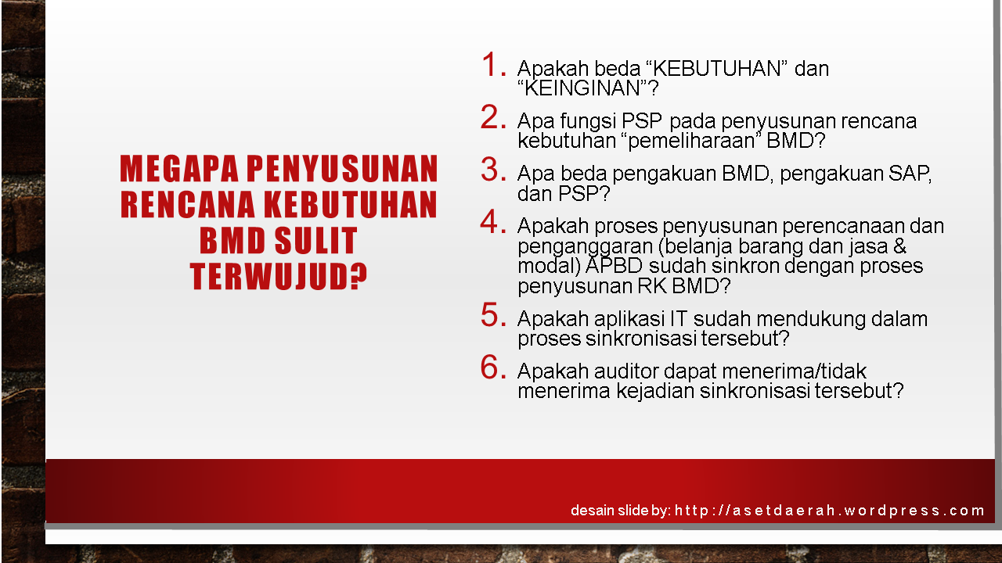

Slide 7
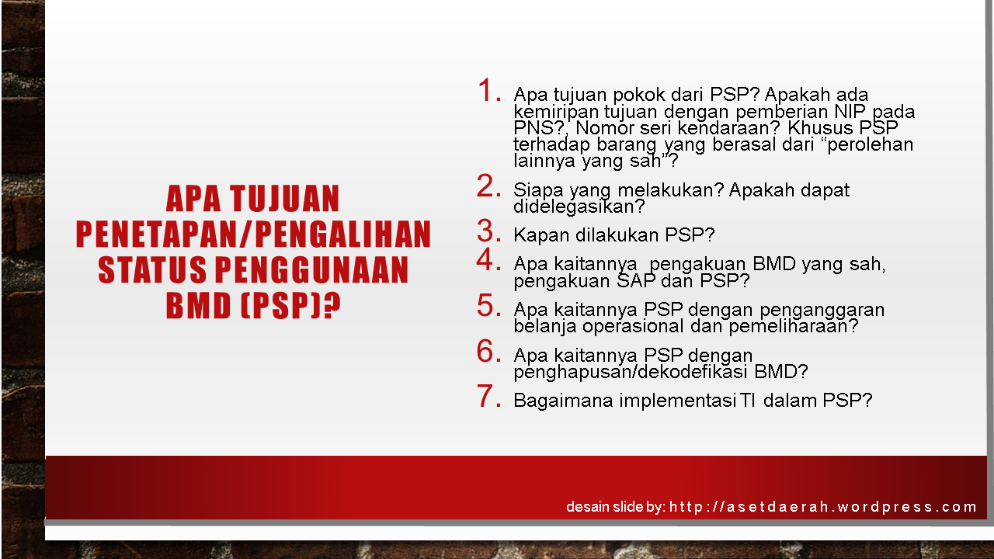

Slide 8
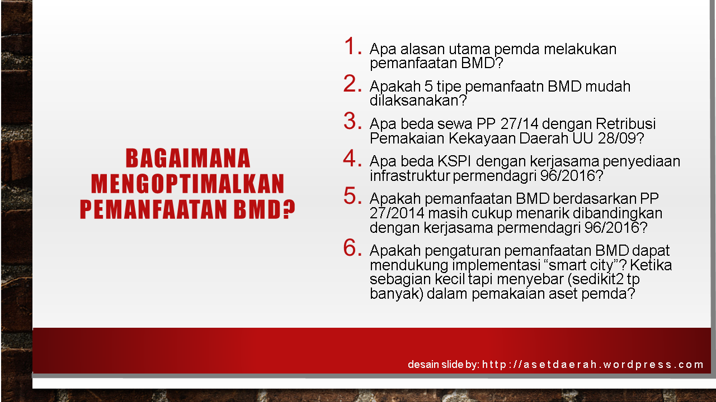

Slide 9
